Slide 1
Літературне читання
2 клас
Автор: Лах Наталя Василівна

Slide 2
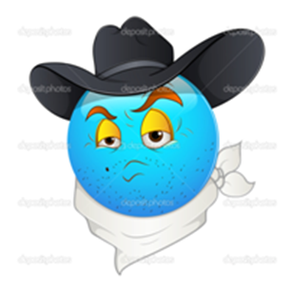
Скоромовка
Скочив котик,
Сів на плотик,
Миє ротик
І животик.
Прочитати з різним настроєм.

Slide 3
ПЕС
ПЕСИК
ЦУЦИК
СОБАКА
СОБАЧИЙ
КІТ
КІШКА
КОТИК
КОШЕНЯ
КОТЯЧИЙ
- Діти, які ваші сподівання від уроку?

Slide 4
Розшифруй
Ф | Т | Б | І | Г | О | Р | З | У | О
О | П | Н | С | І | Ч | О | В | И | К

Slide 5
Розшифруй
Ф | Т | Б | І | Г | О | Р | З | У | О
В | Ц | Р | С | І | Ч | О | В | И | К

Slide 8
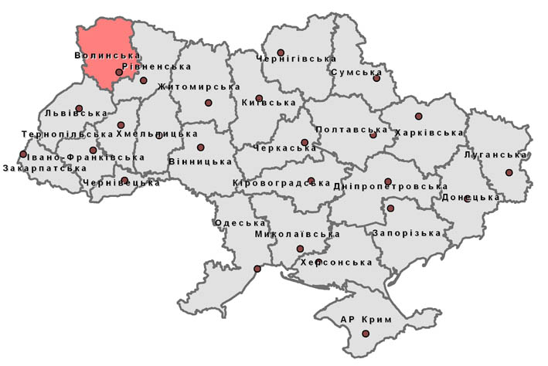
Волинь

Slide 10
Гумор -
доброзичливо-глузливе
ставлення до чого-небудь,
спрямоване на
викриття недоліків

Slide 11
Зверніть увагу на різні породи котів.

Slide 12
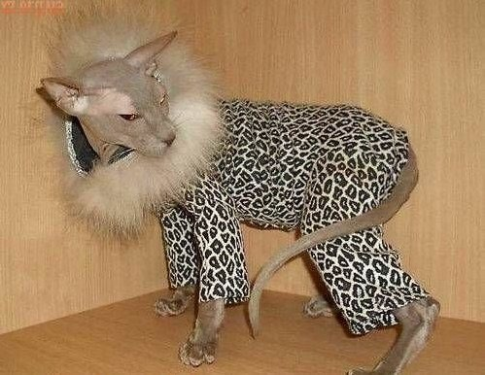

Slide 13
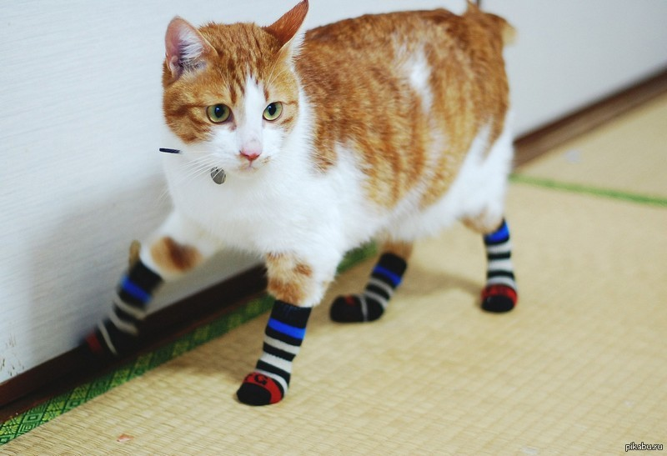
Читаємо вірш
Ігоря Січовика
з підручника
«Віддячила»

Slide 14
Ігор Січовик пропонує ознайомитися з віршем «Хитра Киця».
Чому автор дав таку назву? Ваше прогнозування.
- Який настрій викликає у вас цей вірш?

Slide 15
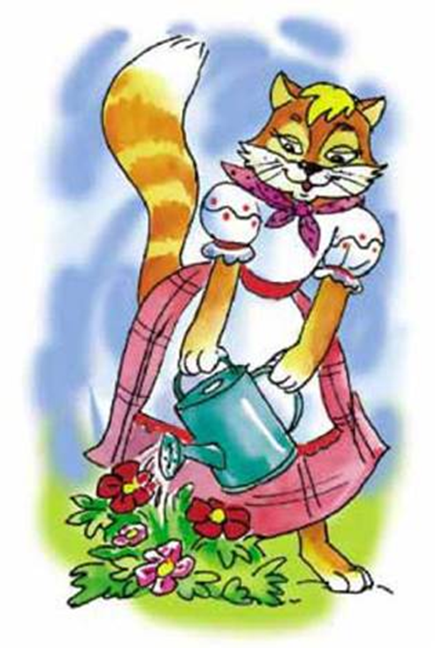

Slide 16
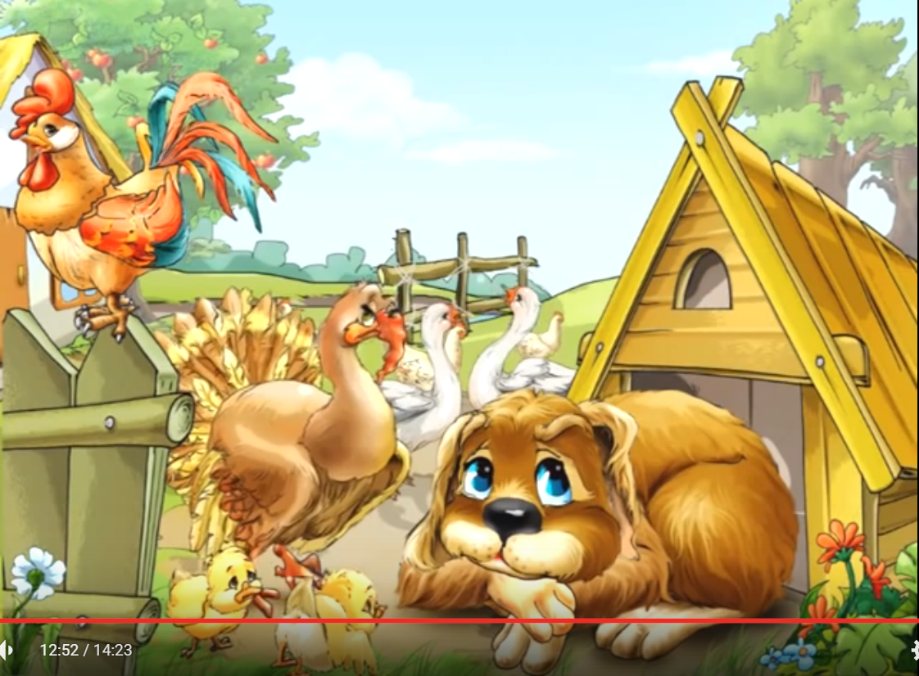

Slide 17
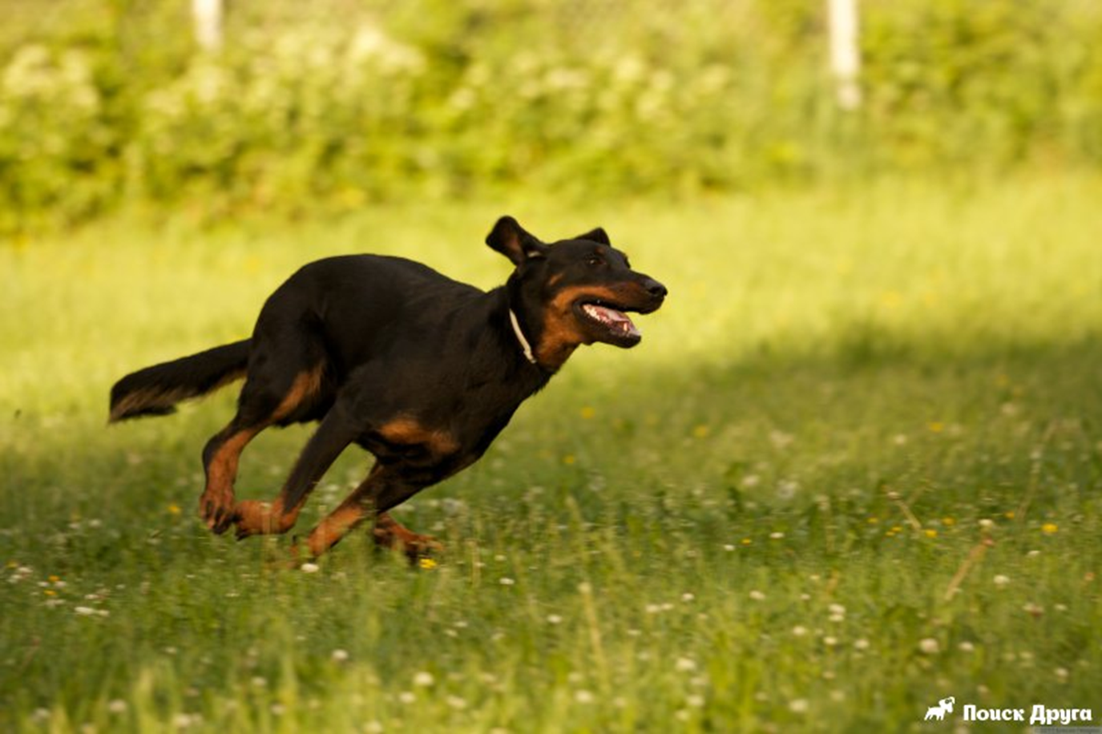

Slide 18
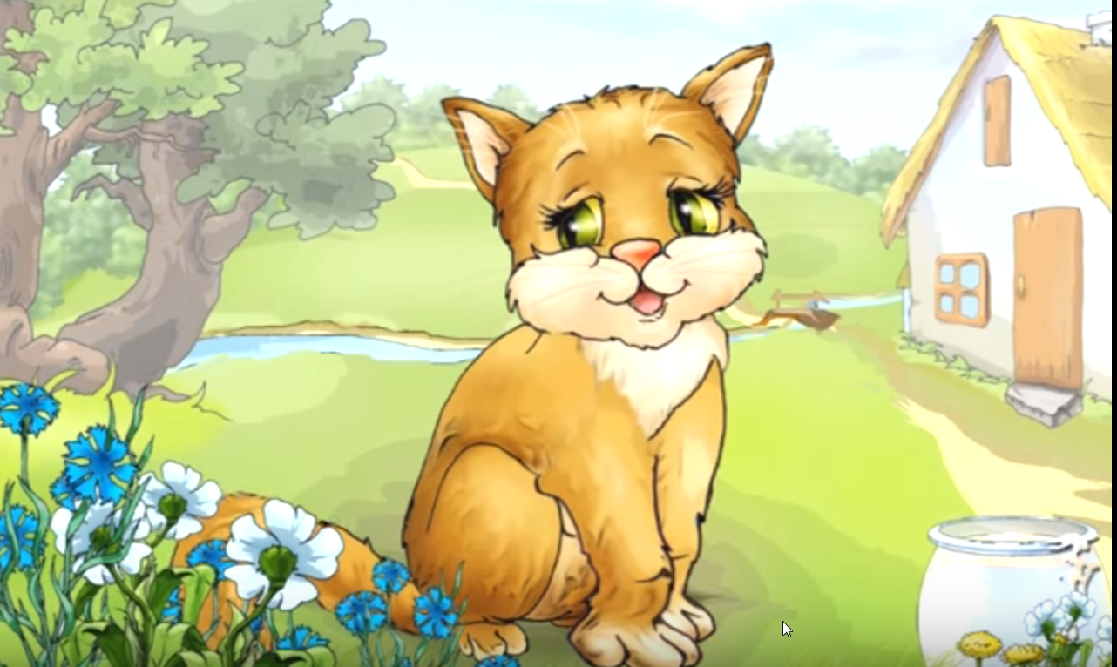
Буде в нас тепер криниця!

Slide 19
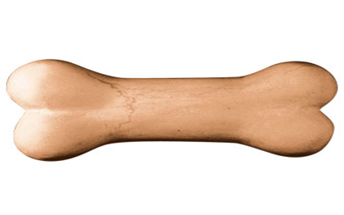

Slide 20
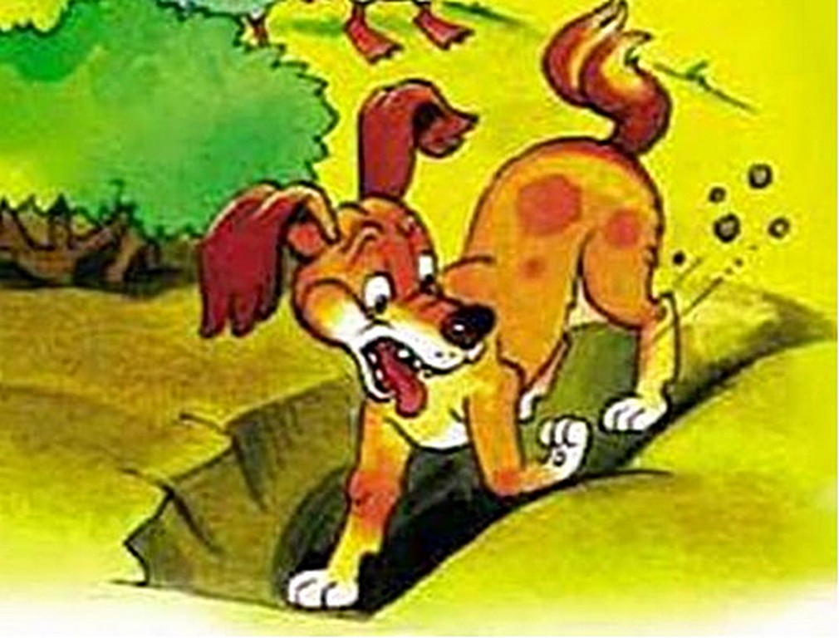

Slide 21
Треба, мабуть, глибше ритись!

Slide 22
Буде в нас криниця скоро!

Slide 23
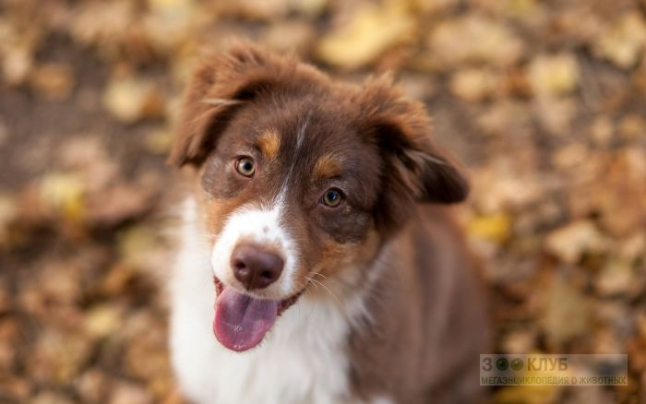
Потопаю!
Потопаю!

Slide 24
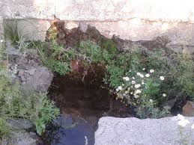

Slide 25
- Що ти робиш тут?

Slide 26
Щойно викопав криницю.

Slide 28
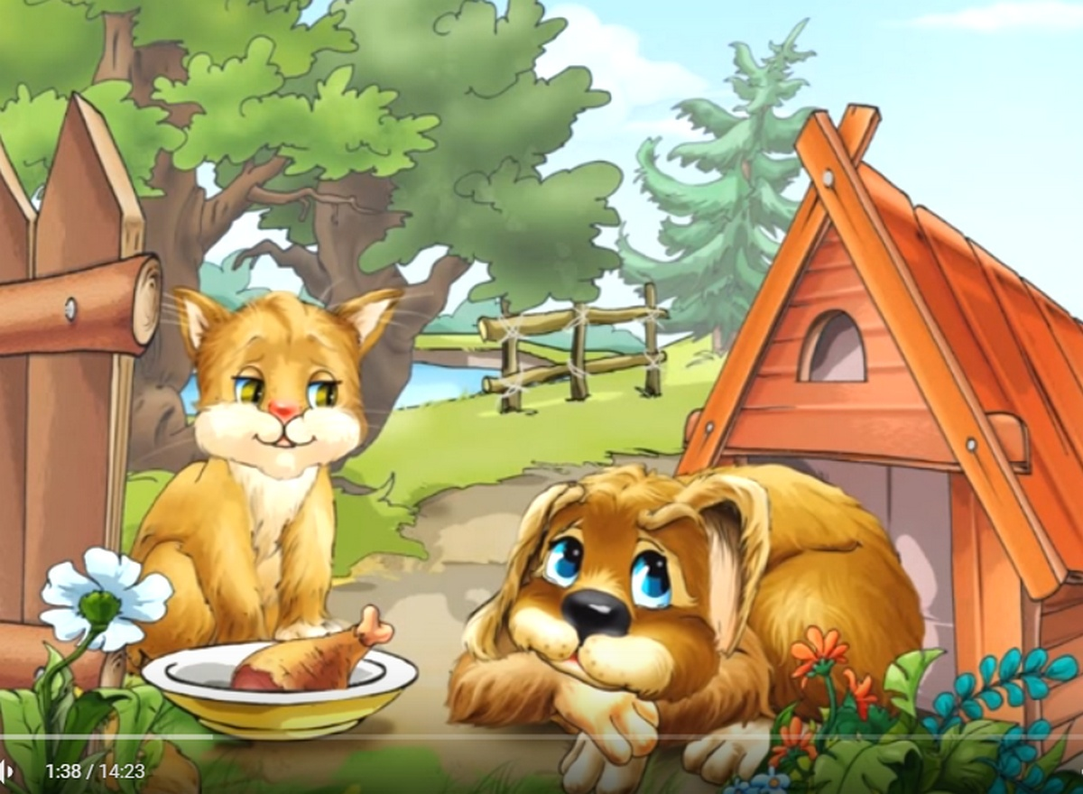

Slide 29
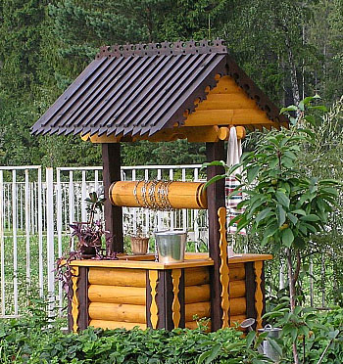
Головне, що є криниця.
Пийте, друзі! Нам не шкода!

Slide 30
Який настрій викликав
у вас цей вірш?
- Як ви, діти, ставитесь до наших криниць, колодязів?

Slide 31
Фізхвилинка

Slide 32
Словникова робота
ЧЕПУРНЕНЬКА
ПОГОЖИЙ(ДЕНЬ)
ВІДСАПНУВСЯ
МЕРЩІЙ
НИШКОМ
ПОЖИВА
СТЕЖИТЬ
ГАЙНУВ
ХТОЗНА-КУДИ
НАДИБАЛА
Відсапнувся – перевів подих від фізичного напруження.

Slide 33
1. -Який епізод вірша
можна назвати
найбільш напруженим?
2. -Як автор ставиться до
Киці, Пса?
3. - Що у вірші казкового?
4. - Що вас найбільше
схвилювало?

Slide 34
Добери рими
САДОЧКУ
КИЦЯ
ВОРОТА
ЗУПИНИВСЯ
РАНОК
З ДАХУ
ВОДА
ГУСКУ
ВРАНЦІ

Slide 35
Вірш емоційний,
насичений пригодами,
почуттями,
переживаннями.

Slide 36
- Чи справдилися ваші
сподівання від уроку?
- Вчіться жартувати з добром
у серці, з симпатією в душі.
О
Ц
О
л
М
Д
І

Slide 37
Вдома виразно читати вірш
«Хитра Киця»,передаючи настрій вірша.
Відповісти на запитання на сторінці 105.
Уважно озирніться довкола: тренуйтесь розповідати з гумором.

